Slide 1
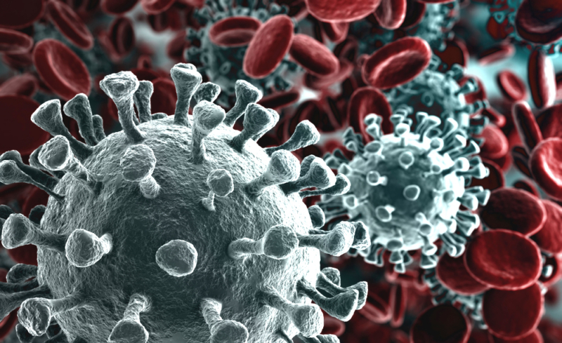
Coronavirus: i comportamenti da seguire
SCUOLA SECONDARIA DI PRIMO GRADO FIGLIE DI GESU’– ISTITUTO LEONARDI (Vr)
Riccardo Mariani cl. III

Slide 3
10 Regole molto importanti
Lavati spesso le mani
Evita il contatto ravvicinato con le persone che soffrono di infezione respiratorie acute
Non toccarti occhi, naso e bocca con le mani
Copri bocca e mani se starnutisci o tossisci
Non prendere farmici antivirali né antibiotici, a meno che siano prescritti dal mendico
Pulisci le superfici con disinfettanti a base di cloro o alcol
Usa la mascherina
I prodotti MADE CHINA e i pacchi provenienti dalla Cina non sono pericolosi
Contatta il numero 112 se hai febbre o tosse
Gli animali da compagnia non diffondono il nuovo coronavirus

Slide 4
1 Lavati spesso le mani
Il lavaggio e la disinfezione delle mani sono decisivi per prevenire all’infezione.
Le mani vanno lavate con acqua e sapone per almeno 20 secondi.
Se non sono disponibili acqua e sapone, è possibile utilizzare anche un disinfettante per mani a base di alcol a 60%.
Lavarsi le mani elimina il virus.

Slide 5
2 Evita il contatto ravvicinato con le persone che soffrono di infezione respiratorie acute
Mantieni almeno un metro di distanza dalle altre persone, in particolare quando tossiscono o stranutiscono o hanno la febbre perché il virus è contenuto nelle goccioline di saliva e può essere trasmesso a distanza ravvicinata.

Slide 6
3 Non toccarti occhi, naso e bocca con le mani
Il virus si trasmette principalmente per via respiratoria, ma può entrare nel corpo anche attraverso gli occhi, il naso e la bocca, quindi evita di toccarli con le mani non ben lavati.
Le mani, infatti, possiamo venire a contatto con superfici contaminate da virus e trasmetterlo al tuo corpo.

Slide 7
4 Copri bocca e naso se starnutisci o tossisci
Se hai un’infezione respiratoria acuta, evita contatti ravvicinati con le persone, tossisci all’interno del gomito o di un fazzoletto, preferibilmente monouso, indossa la mascherina e lavati le mani.
Se ti copri la bocca con le mani potresti contaminare oggetti persone con cui vieni in contatto

Slide 8
5 Non prendere farmaci antivirali né antibiotici a meno che siano prescritti dal medico
Allo stato attuale non ci sono evidenze scientifiche che l’uso de farmaci antivirali prevengano l’infezione da nuovo coronavirus (SARS-CoV-2).
Gli antibiotici non funzionano contro il virus, ma solo contro i batteri.
Il SARS-CoV-2 è infatti un virus e quindi gli antibiotici non vengono utilizzati come mezzo di prevenzione o trattamento, a meno che non subentrino co-infezioni batteriche.

Slide 9
6 Pulisci le superfici con disinfettanti a base di cloro o alcol
I disinfettanti chimici che possono uccidere il nuovo coronavirus sulle superfici includono quelli a base di candeggina, cloro, solventi, etanolo al 75%, acido peracetico e cloroformio.

Slide 10
7 Usa la mascherina
Come da norme vigenti usa sempre la mascherina in caso di assembramenti, in luoghi chiusi, sui mezzi pubblici e/o dove espressamente richiesto

Slide 11
8 I prodotti made in China e i prodotti provenienti dalla Cina non sono pericolosi
L’OMS ha dichiarato che le persone che ricevono pacchi dalla Cina non sono a rischio perché il coronavirus non è in grado di sopravvivere a lungo sulle superfici

Slide 12
9 Contatta il 112 se hai febbre o tosse
Il periodo di incubazione del Covid 19 è di circa 14 giorni.
Se hai febbre, tosse, difficoltà respiratorie e dolori muscolari chiama il 112 per avere informazioni su cosa fare.
Oppure chiama il numero dedicato 800 462 340 che la Regione Veneto ha attivato per rispondere alle richieste di informazioni e sulle misure urgenti per il contenimento e la gestione del contagio del nuovo coronavirus in Italia e nella nostra Regione.
Come precauzione, se hai questi sintomi, comunque indossa sempre la mascherina.

Slide 13
10 Gli animali da compagnia non diffondono il nuovo coronavirus
Al momento non ci sono prove che gli animali da compagnia, come cani e gatti, possano essere infetti dal virus.
Tuttavia è consigliabile lavarsi sempre le mani dopo aver toccato un animale da compagnia.

